Slide 1
DEPARTAMENTO DE CIENCIAS ECONÓMICAS ADMINISTRATIVAS Y DE COMERCIO CARRERA DE INGENIERÍA EN FINANZAS Y AUDITORIA TRABAJO DE TITULACIÓN PREVIO A LA OBTENCIÓN DEL TÍTULO EN INGENIERÍA EN FINANZAS Y AUDITORIA TEMA:“RESPONSABILIDAD SOCIAL EMPRESARIAL Y SU INFLUENCIA EN LA LIQUIDEZ DE LAS COAC’S” NOMBRES: SILVA MORALES, PAULA VALERIA
SILVA RIVERA, LOURDES JACQUELINE SANGOLQUÌ, FEBRERO 2019
DEFENSA DE PROYECTO DE INVESTIGACIÒN

Slide 2
Contenido General
Planteamiento del problema
Objetivos de la investigación
Justificación
Marco Teórico
Marco Referencial
Marco Metodológico
Resultados
Conclusiones y Recomendaciones
Propuesta modelo

Slide 3
Planteamiento del problema
Liquidación de cooperativas (2013-2016)
Poca preocupación por autoridades
Presentación de Balance Social
Existencia de metodologías para grandes empresas
Ausencia de Responsabilidad Social
Limitación de recursos

Slide 4
Influye la responsabilidad social empresarial en la liquidez de las Cooperativas de Ahorro y Crédito del Ecuador, segmentos 1, 2 y 3 en el periodo financiero 2017

Slide 5
Objetivos de la investigación
Determinar la influencia de la responsabilidad social empresarial en la liquidez de las Cooperativas de Ahorro y Crédito del Ecuador, segmentos 1, 2, 3 en el 2017.
Elaborar la fundamentación teórica sobre la responsabilidad social empresarial y las cooperativas de ahorro y crédito.
Realizar un diagnóstico de la responsabilidad social empresarial en las cooperativas de los segmentos 1,2 y 3 del Ecuador.
Evaluar la liquidez de las cooperativas de los segmentos 1,2 y 3 del Ecuador.
Determinar la relación entre la responsabilidad social empresarial y la liquidez de las Cooperativas de Ahorro y Crédito del Ecuador en el periodo 2017.
Proponer un modelo de responsabilidad social en base a metodologías y normas existentes que se adapten a la realidad de las cooperativas.

Slide 6
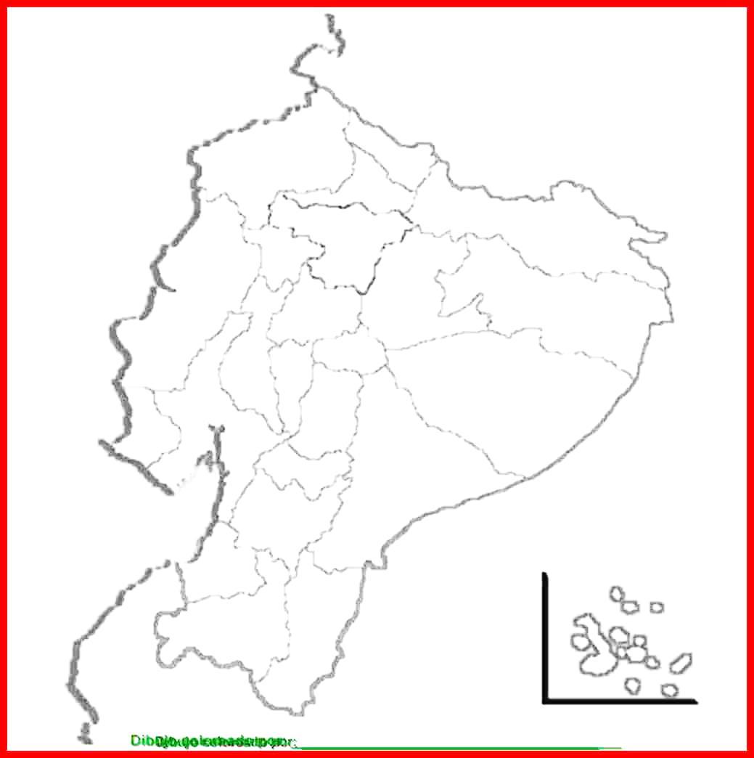
Justificación
Desarrollo Sostenible 2015-2030
17 objetivos
Constitución de la República del Ecuador
Art. 283
Sector popular y solidario
Pilar de la economía ecuatoriana
Crecimiento favorable en el sector económico
887 COAC`s
4’700,000 socios
8.300 millones de dólares en activos

Slide 7
Marco Teórico
Teorías instrumentales
Friedman: La maximización de utilidades
Murray y Montanari: Marketing con Causa
RSE = Medio para alcanzar resultados económicos
Caroll: Modelo de desempeño social empresarial
Jones: La redefinición de responsabilidad social corporativa
RSE = Respuesta de las demandas sociales = > Prestigio, aceptación, legitimidad social
Teorías Integradoras
Teoría de liquidez

Slide 8
Marco Referencial
Medida | Variables a medir
Medidas Económicas | Ingresos del personal Crecimiento del trabajo Distribución del empleo por sector
Medidas Sociales | Tasa de desempleo Ingresos promedio por familia Pobreza relativa Crímenes violentos per cápita
Medidas Ambientales | Grado de concentración de óxido de nitrógeno Consumo de electricidad Gestión de residuos sólidos
Responsabilidad Social Empresarial
Antecedentes
Definición
Variables
Estándares y lineamientos

Slide 9
Uso
CACPECO y COOPROGRESO
Versiones de GRI:
GRI G4
Estructura del documento
Elaboración en base a los estándares GRI
GRI Standards
Funcionamiento básico de la G4
Manual de Aplicación
Segmento | Cooperativas que presentaron responsabilidad social empresarial
 | 2016 | 2017 | Promedio
Segmento 1 | 7 | 4 | 6
Cooperativas que presentaron memorias en GRI G4
Cooperativa | Años |  | % cumplimiento
 | 2016 | 2017
Cooperativa de Ahorro y Crédito Cooprogreso Ltda. | Si | Si | 100%
Cooperativa de Ahorro y Crédito 23 de Julio Ltda. | Si | No | 50%
Cooperativa de Ahorro y Crédito de la pequeña empresa de Cotopaxi Ltda. | Si | No | 50%

Slide 10
Segmento | Activos
Segmento 1 | < 80´000.000,00
Segmento 2 | < 20`000.000,00 hasta 80´000.000,00
Segmento 3 | < 5`000.000,00 hasta 20`000.000,00
Segmento 4 | < 1`000.000,00 hasta 5`000.000,00
Segmento 5 | Hasta 1`000.000,00
Cooperativas
Definición
Principios
Clasificación
Segmento | COAC | %
Segmento 1 | 25 | 2,84%
Segmento 2 | 34 | 3,86%
Segmento 3 | 87 | 9,88%
Segmento 4 | 188 | 21,34%
Segmento 5 | 547 | 62,09%
TOTAL | 881 | 100,00%
16,58%

Slide 11
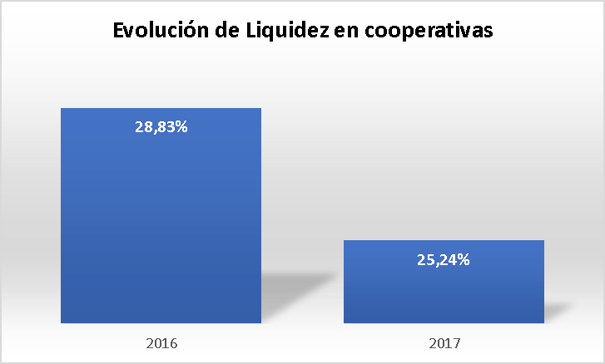
Liquidez
Definición
Calculo
IEL

Slide 12
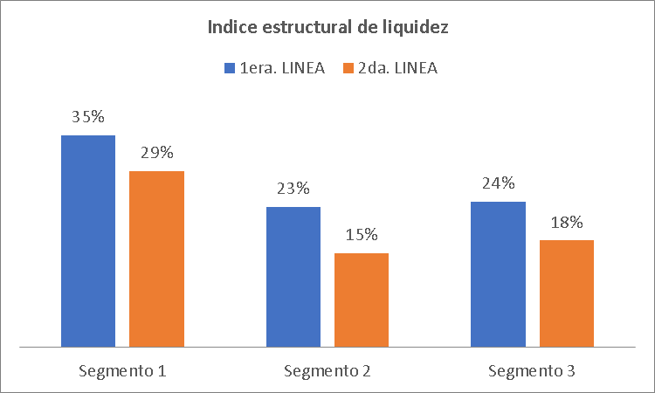

Slide 13
Marco Metodológico
Ciencia aplicada –Campo- Documental - Correlacional
Tipología
Mixto
Enfoque

Slide 14
Variables
Dependientes | Interdependientes | Covariables
Liquidez | Responsabilidad Social Empresarial | Fondos Disponibles/Total Depósitos a Corto Plazo
H1:
H0:
La responsabilidad social empresarial influye en la liquidez de las cooperativas de ahorro y crédito
La responsabilidad social empresarial no influye en la liquidez de las cooperativas de ahorro y crédito

Slide 15
Recolección de datos
Responsabilidad social empresarial
GRI (Global Reporting Initative)
Datos financieros (Liquidez)
SEPS, boletines mensuales, trimestrales y anuales. Segmentos 1,2 y 3 (años 2016 y 2017)
Dimensión | Indicadores del GRI G4 | Total Indicadores
Básica | G4-1 al G4-58 | 58 indicadores
Económica | G4-EC1 al G4-EC9 | 9 indicadores
Medio Ambiental | G4-EN1 al G4-EN34 | 34 indicadores
Social | G4-LA1 al G4-PR9 | 48 indicadores
Total por Dimensión |  | 149 indicadores

Slide 16
Cálculo del Coeficiente de Competencia y resultado de Valoración Respectiva
Juicio de expertos
Coeficiente de Competencia Experta
Validez del contenido
Experto | Kc | Ka | K=0,5 (kc+ka) | Valoración
Experto 1 | 0,9 | 0,9 | 0,9 | ALTO
Experto 2 | 0,9 | 1 | 0,95 | ALTO
Experto 3 | 0,9 | 0,9 | 0,9 | ALTO
Experto 4 | 0,9 | 0,9 | 0,9 | ALTO
Experto 5 | 0,8 | 0,45 | 0,625 | MEDIO
Experto 6 | 0,9 | 0,8 | 0,85 | ALTO
Experto 7 | 0,9 | 1 | 0,95 | ALTO
Experto 8 | 0,7 | 1 | 0,85 | ALTO
Experto 9 | 0,7 | 0,9 | 0,8 | MEDIO
Experto 10 | 0,7 | 0,8 | 0,75 | MEDIO
Dimensión | Total Indicadores antes de CCE | Total Indicadores después de CCE
Básica | 58 | 48
Económica | 9 | 9
Medio Ambiental | 34 | 19
Social | 48 | 40
Total por Dimensión | 149 | 116

Slide 17
Población
Segmento | Numero de COAC`s | Porcentaje
1 | 24 | 17,24%
2 | 33 | 22,76%
3 | 87 | 60,00%
TOTAL | 145 | 100%
Análisis Factorial
Número mínimo de dimensiones
Reducir Datos
Explicar el máximo de información obtenida de los datos.
Test de esfericidad de Bartlett
Índice Kaiser-Meyer-Olkin
Aplicación de rotación VARIMAX
Gráfico de sedimentación

Slide 18
Resultados
Categoría | Media | Desviación estándar | N de análisis
ECDESUM | 14.01% | 2.867% | 115
ECPMSUM | 5.95% | 1.766% | 115
ECCEDSUM | 6.54% | 1.523% | 115
ECPASUM | 3.10% | .927% | 115
ENMASUM | 6.01% | 1.833% | 115
ENENSUM | 11.77% | 3.409% | 115
ENAGSUM | 2.66% | 1.067% | 115
ENBIOSUM | 2.17% | 1.008% | 115
ENEMSUM | 10.90% | 5.012% | 115
ENERSUM | 2.43% | 0.992% | 115
ENPSSUM | 2.37% | 1.135% | 115
ENCRSUM | 3.09% | 0.987% | 115
ENTRSUM | 2.30% | 1.108% | 115
ENGESUM | 2.90% | 1.320% | 115
ENEVSUM | 2.62% | 0.951% | 115
SOPLSUM | 50.91% | 7.385% | 115
SORHSUM | 30.57% | 7.788% | 115
SOSOSUM | 26.71% | 8.067% | 115
SORPSUM | 24.91% | 4.463% | 115
Influye o no influye
IND. RSE
IND. Liquidez
Aplicación de la evaluación al 79,31% de las 145 COAC`s
Segmentos 1, 2 y 3 - nivel Nacional

Slide 19
Prueba de KMO y Barlett
Medida Kaiser-Meyer-Olkin de adecuación de muestreo |  | .950
Prueba de esfericidad de Bartlett | Aprox. Chi-cuadrado | 2398.542
 | Gl | 171
 | Sig. | .000
Comp. | Autovalores iniciales |  |  | Sumas de extracción de cargas al cuadrado |  |  | Sumas de rotación de cargas al cuadrado
 | Total | % de varianza | % acum. | Total | % de varianza | % acum. | Total | % de varianza | % acum.
1 | 12.644 | 66.549 | 66.549 | 12.644 | 66.549 | 66.549 | 9.175 | 48.289 | 48.289
2 | 1.192 | 6.271 | 72.820 | 1.192 | 6.271 | 72.820 | 4.661 | 24.530 | 72.820
3 | 0.953 | 5.014 | 77.834
4 | 0.719 | 3.784 | 81.618
5 | 0.520 | 2.736 | 84.354
6 | 0.425 | 2.235 | 86.589
7 | 0.386 | 2.029 | 88.618
8 | 0.337 | 1.773 | 90.392
9 | 0.336 | 1.769 | 92.160
10 | 0.258 | 1.360 | 93.521
11 | 0.252 | 1.326 | 94.846
12 | 0.206 | 1.087 | 95.933
13 | 0.158 | 0.834 | 96.767
14 | 0.146 | 0.769 | 97.536
15 | 0.129 | 0.680 | 98.216
16 | 0.119 | 0.628 | 98.844
17 | 0.092 | 0.483 | 99.327
18 | 0.069 | 0.365 | 99.692
19 | 0.058 | 0.308 | 100.000
Método de extracción: análisis de componentes principales.
Varianza total explicada

Slide 20
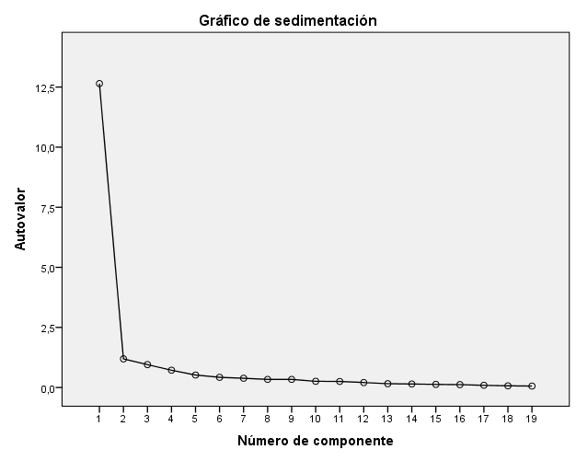
Matriz de componente rotadoª
 | Componente
 | 1 | 2
ECDESUM | 0.895 | 0.332
ECPMSUM | 0.892 | 0.268
ECCEDSUM | 0.843 | 0.143
ECPASUM | 0.817 | 0.477
ENMASUM | 0.809 | 0.432
ENENSUM | 0.799 | 0.260
ENAGSUM | 0.784 | 0.460
ENBIOSUM | 0.779 | 0.333
ENEMSUM | 0.767 | 0.458
ENERSUM | 0.766 | 0.365
ENPSSUM | 0.742 | 0.317
ENCRSUM | 0.728 | 0.504
ENTRSUM | 0.582 | 0.551
ENGESUM | 0.564 | 0.532
ENEVSUM | 0.168 | 0.805
SOPLSUM | 0.487 | 0.685
SORHSUM | 0.126 | 0.661
SOSOSUM | 0.529 | 0.659
SORPSUM | 0.462 | 0.619
Método de extracción: análisis de componentes principales. Método de rotación: Varimax con normalización Kaiser.ª
a. La rotación ha convergido en 3 iteraciones.
Fuente: Elaboración propia en SPSS (2019).
Grafico de sedimentación
Matriz de componente rotada

Slide 21
 |  |  | Número del caso | Valor
Índice liquidez cooperativa | Mayor | 1 | 71 | 1,25
 |  | 2 | 89 | 1,18
 |  | 3 | 109 | 1,10
 |  | 4 | 115 | ,83
 |  | 5 | 52 | ,55
 | Menor | 1 | 33 | ,02
 |  | 2 | 94 | ,05
 |  | 3 | 78 | ,07
 |  | 4 | 90 | ,08
 |  | 5 | 100 | ,09
Valores extremos
 |  | Índice liquidez cooperativa | Índice RSE
Índice liquidez cooperativa | Correlación de Pearson | 1 | ,032
 | Sig. (bilateral) |  | ,736
 | N | 115 | 115
Índice RSE | Correlación de Pearson | ,032 | 1
 | Sig. (bilateral) | ,736
 | N | 115 | 115
Correlaciones con valores atípicos
Regla de Decisión: 0,736 ≥ 0,05
Ho se acepta.
Correlaciones sin valores atípicos
 |  | Índice liquidez cooperativa | Índice RSE
Índice liquidez cooperativa | Correlación de Pearson | 1 | ,280**
 | Sig. (bilateral) |  | ,003
 | N | 109 | 109
Índice RSE | Correlación de Pearson | ,280** | 1
 | Sig. (bilateral) | ,003
 | N | 109 | 109
**. La correlación es significativa en el nivel 0,01 (bilateral).
Ho se rechaza.
Regla de Decisión: 0,003 ≤ 0,01

Slide 22
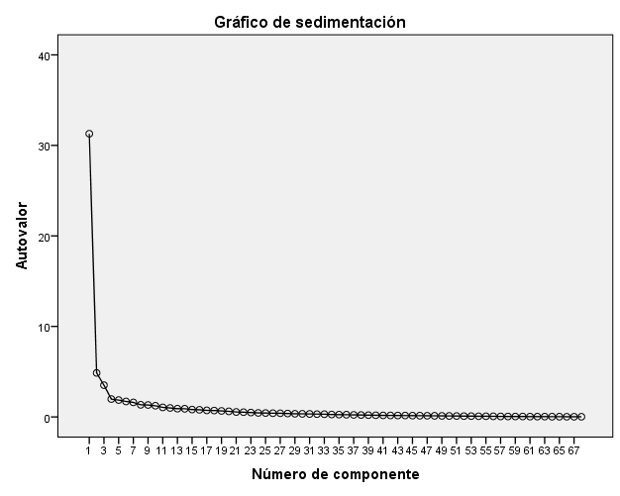
Propuesta del modelo
Prueba de KMO y Barlett
Medida Kaiser-Meyer-Olkin de adecuación de muestreo |  | .900
Prueba de esfericidad de Bartlett | Aprox. Chi-cuadrado | 8230.825
 | Gl | 2278
 | Sig. | .000
Grafico de sedimentación

Slide 23
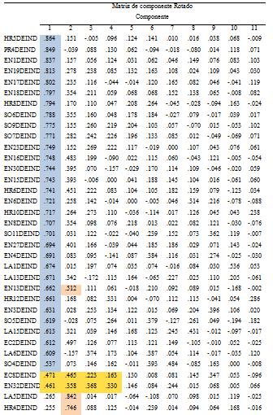
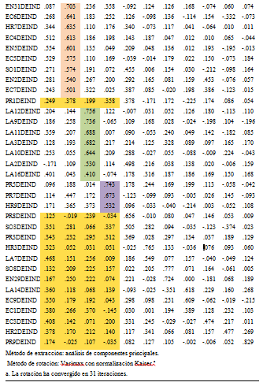

Slide 24
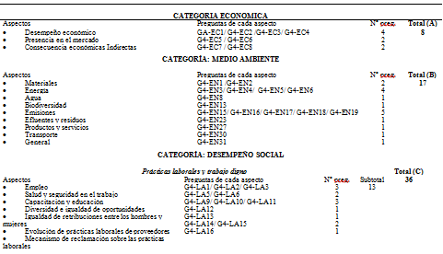
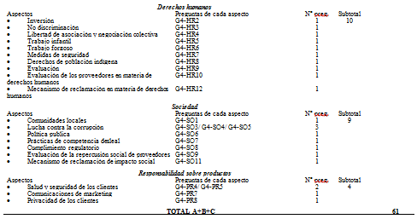
EC1DEIND
.
EC3DEIND
EC8DEIND
LA14DEIND
HR2DEIND
HR3DEIND
SO3DEIND
SO8DEIND
PR8DEIND
EC9DEIND
EN29DEIND
EN32DEIND
LA7DEIND
PR1DEIND
PR3DEIND
PR9DEIND

Slide 25
Propuesta de modelo

Slide 26
CONCLUSIONES
SOBRE LA RSE
La RSE
Considerada inicialmente como una filantropía o caridad
Posteriormente tratado en diversas teorías -> cumplimiento de objetivos: económicos, sociales, morales y políticos.
Múltiples instrumentos que analizan RSE en todo tipo de organizaciones -> GRI G4 el método más utilizado por las empresas
Ecuador -> No existe, además del Balance Social, otra metodología expedida por el órgano regulador de esta clase de entidades en cuanto a informar sobre RSE

Slide 27
SOBRE EL DIAGNÓSTICO SITUACIONAL
Diagnóstico RSE -> Apenas 3 COAC segmento I (25 cooperativas) revelaron información sobre RSE a través de GRI G4.
Apenas 4 lo hacían mediante el Balance Social -> Requisito previo a la calificación del ente regulador
COAC restantes no presentaron información sobre responsabilidad social empresarial por ningún medio.

Slide 28
SOBRE LA LIQUIDEZ
Liquidez de las cooperativas durante el periodo 2016-2017 reflejó un decrecimiento porcentual del 3% entre ambos años
Aumento global de las obligaciones con el público (depósitos a la vista y depósitos a plazo) frente a la disminución de los fondos disponibles en los tres segmentos estudiados.
Individualmente, uno de los mayores porcentajes de liquidez recae en el segmento 3
Poca atractividad en los productos destinados a la captación de los recursos del público ofrecidos por las cooperativas de este sector, en comparación a cooperativas de otros segmentos evaluados.
Falta de credibilidad crediticia, información pertinente y transparente para la toma de decisiones, entre otros.
Creación del Fondo de Liquidez para instituciones financieras y privadas -> Mejora en la disponibilidad de los fondos en las cooperativas, del segmento 1.

Slide 29
SOBRE LA CORRELACIÓN
Primera instancia -> No existe correlación entre los índices de responsabilidad empresarial social y el índice de liquidez, debido a los valores atípicos o extremos que superan la media encontrada en las puntuaciones que conforman el índice de liquidez.
Reflejo de la eficacia y eficiencia en la capacidad para enfrentar deudas de corto plazo -> Desviaciones o errores en la información financiera reportada al organismo rector.
Sin valores atípicos -> Correlación positiva mínima -> Presencia de correlaciones lineales entre los indicadores de la metodología y el indicador financiero -> mientras una variable crece constantemente al mismo ritmo y a la misma intensidad, la otra lo hace de igual manera.

Slide 30
SOBRE LA PROPUESTA
Estudio -> Permitió elaborar una propuesta de RSE adaptada desde la metodología del GRI G4, obteniendo estadísticamente las preguntas más representativas en sus tres categorías, incluido los aspectos generales ya establecidos que evalúan el gobierno corporativo entre otros aspectos.
Validación de expertos, como el análisis factorial permitieron reducir el número inicial de preguntas, pasando de 149 indicadores a 115 distribuidos entre aspectos generales y específicos (económico, social y medio ambiental)
Instrumento propuesto -> Guía y ayuda en la revelación de nuevos datos de vital importancia tanto para el sistema económico y social ecuatoriano como para los otros involucrados.

Slide 31
RECOMENDACIONES
SOBRE LA RSE
Órgano regulador expida una norma clara y sencilla que las COAC puedan implementar y entender para informar sobre RSE en su entorno.
Ciertas organizaciones conocen acerca del tema, aplican GRI G4 en medida de sus posibilidades, caso contrario, aplican empíricamente sus conocimientos para informar sobre RSE.
Sin embargo, al existir tantas metodologías e instrumentos que no terminan de adaptarse por completo a su realidad, la tarea resulta complicada.

Slide 32
SOBRE EL DIAGNÓSTICO SITUACIONAL
Buscar alianzas con centros de educación superior y centros como CERES para desarrollar proyectos de vinculación con la comunidad
Finalidad -> Capacitar sobre RSE a los interesados internos y externos de las cooperativas.
Debido a que la RSE es un tema incipiente en el Ecuador -> Alianzas con asociaciones buscan fortalecer la aplicación, así como asegurar el crecimiento sostenible en el largo plazo.

Slide 33
SOBRE LA LIQUIDEZ
Solicitar capacitaciones a las autoridades pertinentes para asesorar a las cooperativas de los segmentos 2, 3, 4 y 5 acerca del funcionamiento del Fondo de Liquidez -> Condiciones para el acceso en busca de financiamiento -> Cumplir con sus obligaciones en el corto plazo.
No existe normativa que muestre de manera clara la utilización de dicho fondo para los segmentos mencionados.
En cuanto a la reducida captación del público en los segmentos 2 y 3 -> Fortalecimiento de las estrategias de captación, mejorar la estructura organizacional -> Entregar información óptima, oportuna y transparente para crear confianza en los cuentahabientes -> equilibrar sus operaciones de intermediación financiera.
Obtención de índices de liquidez razonables y aptos para la comparación frente a la información obtenida de otras cooperativas.

Slide 34
SOBRE LA CORRELACIÓN
Es importante realizar, una vez que se cuente con información de RSE histórica reportada por las COAC, investigaciones que arrojen resultados completos, con información comparativa de más de cinco años.
Así, es posible comprobar la tendencia de los indicadores a lo largo del tiempo y evaluar si la información que se está comparando es razonable.
El tipo de relación establecida entre las variables, sea lineal o no lineal podrá ser analizada en un futuro con estudios complementarios sobre RSE con información histórica suficiente para compararla a los indicadores financieros y analizar el comportamiento de dicha relación en un periodo de tiempo determinado.

Slide 35
SOBRE LA PROPUESTA
Adoptar inicialmente la metodología del GRI G4 y la propuesta de nuestra investigación -> Evaluar continuamente el cumplimiento de las prácticas de RSE que les concierne de forma directa y a sus involucrados.
A través de sesiones de las entidades que conforman el sector cooperativo, considerando incluso la participación de sus clientes para constatar el nivel de implementación, corregir las deficiencias y descartar los indicadores que no reflejen la realidad en sus organizaciones.

